Slide 1
1 共通

Slide 2
ログイン方法

Slide 3
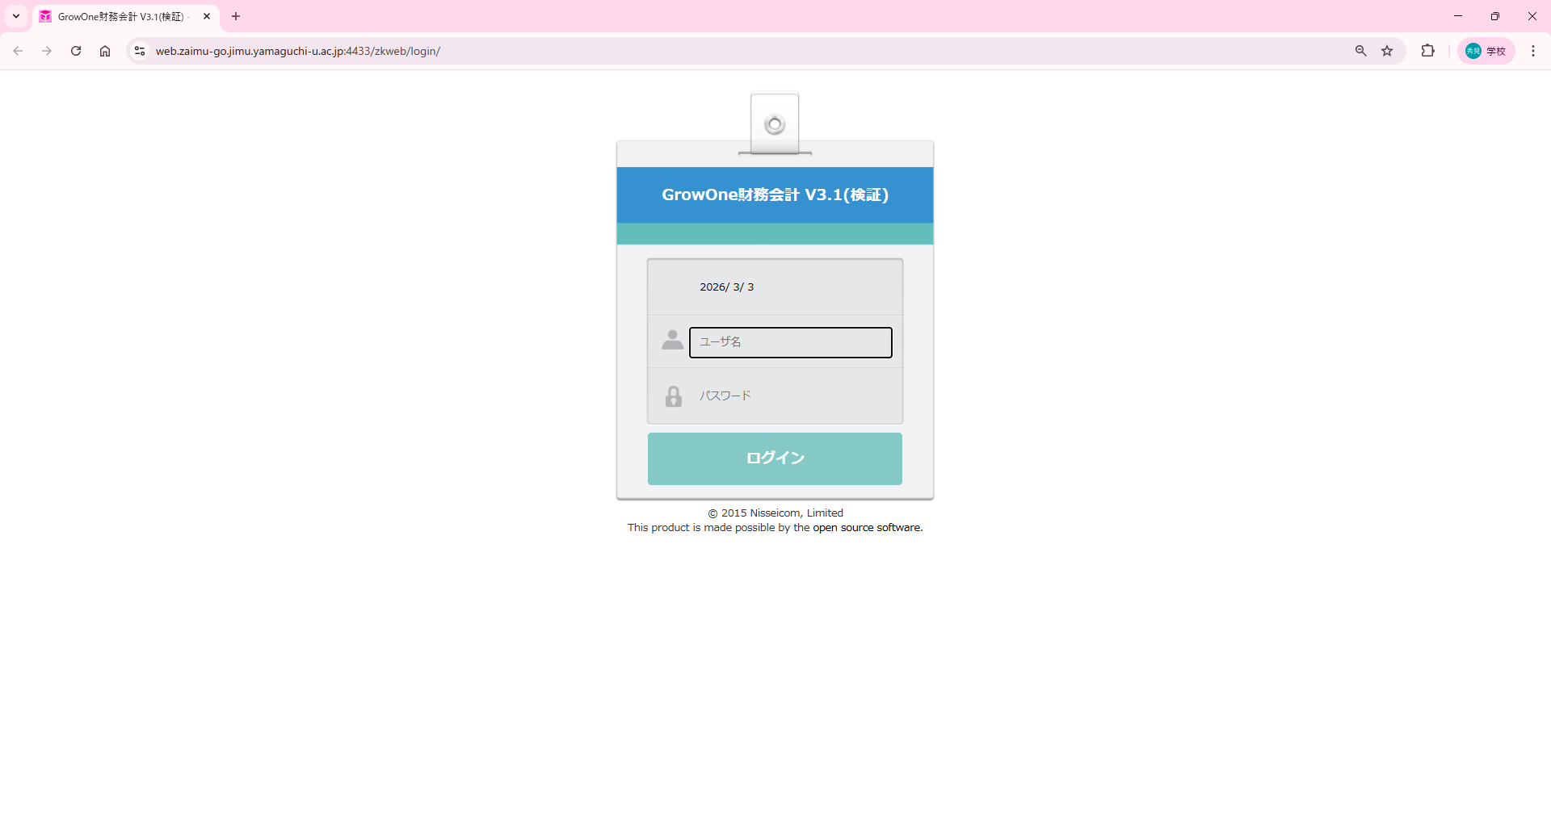
  公式アカウント、パスワードを入力し
  [ログイン]をクリックします。
1
利用者コードは山口大学公式アカウントです。
パスワードは公式アカウントのパスワードです。

Slide 4
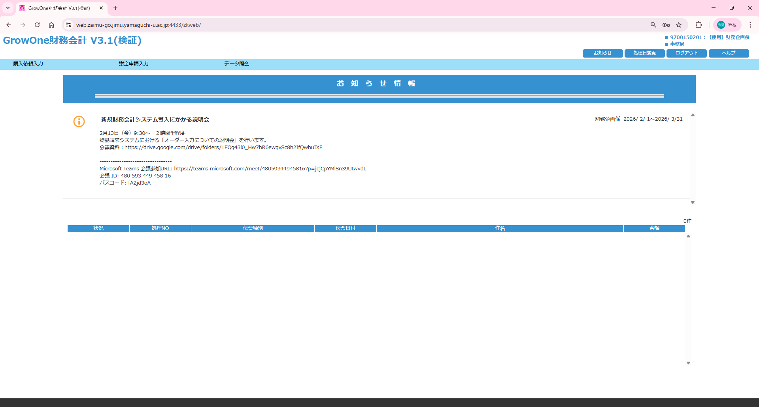
  管理者からのお知らせはこちらに表示されます
2
ログイン後の画面です

Slide 5
[データ照会]をクリック
[謝金申請入力]をクリック
[購入依頼入力]をクリック
<物品・役務・図書等の
購入依頼入力>
<謝金の実施計画入力>
<過去のオーダーや
予算の執行状況の照会>

